Slide 1
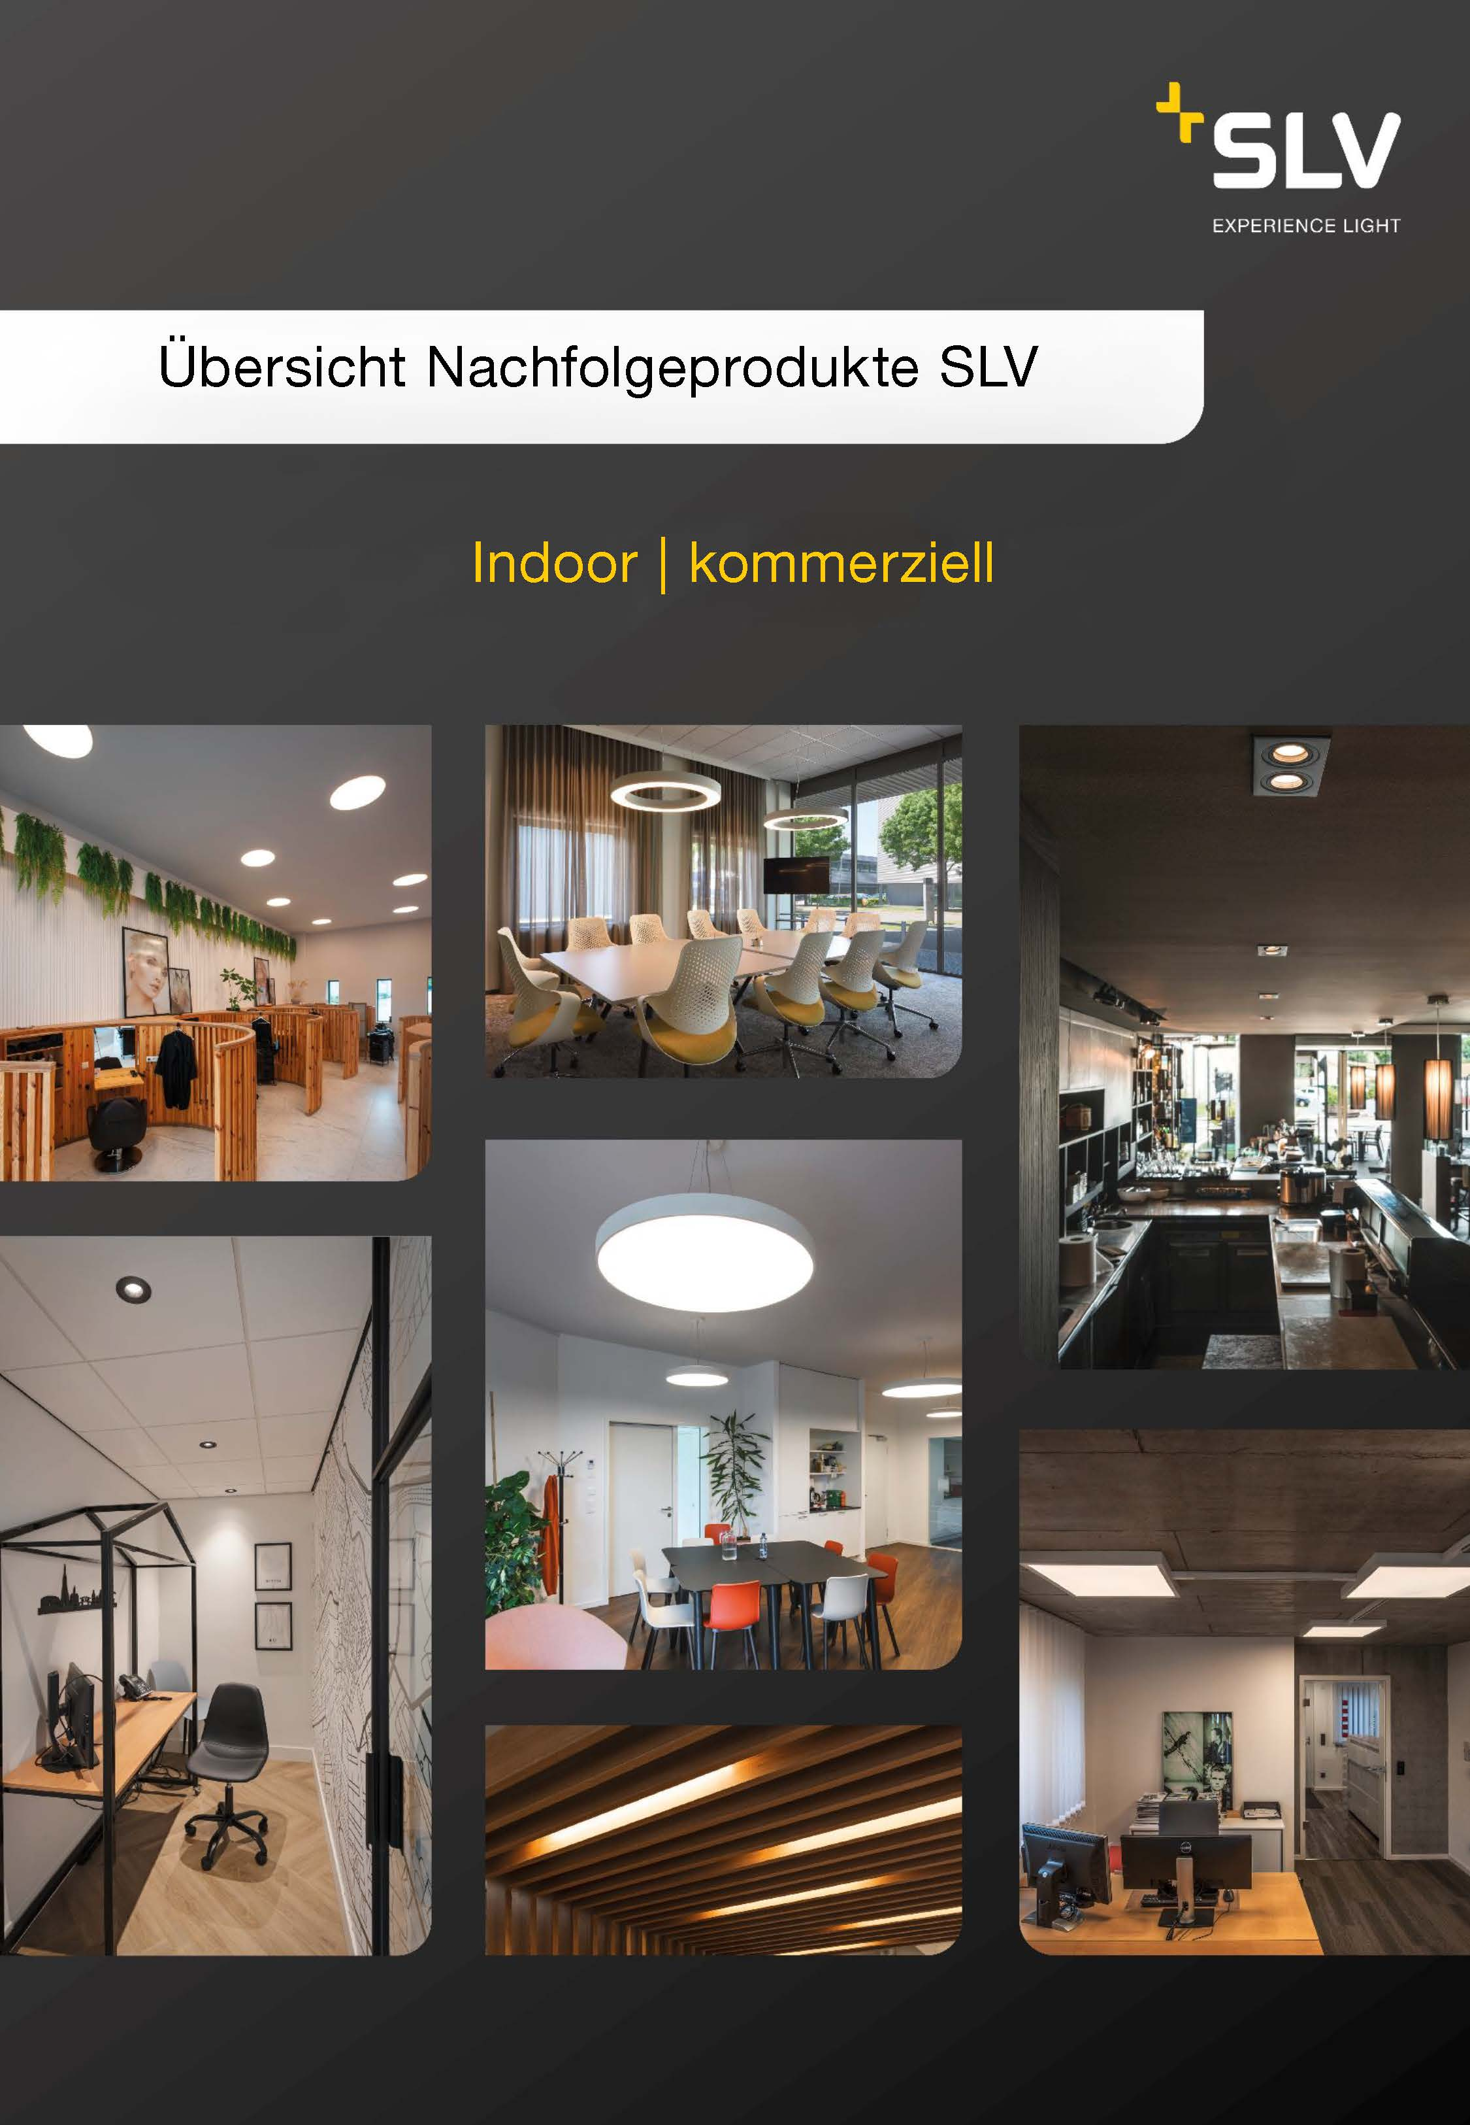


Slide 2


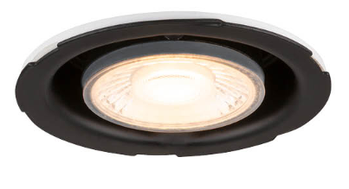

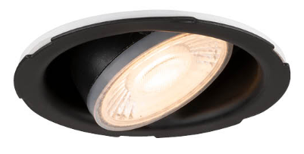


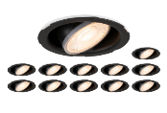


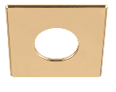
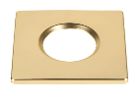
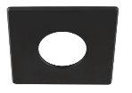
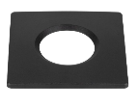

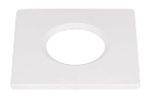
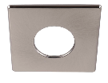
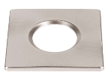

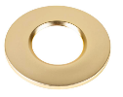
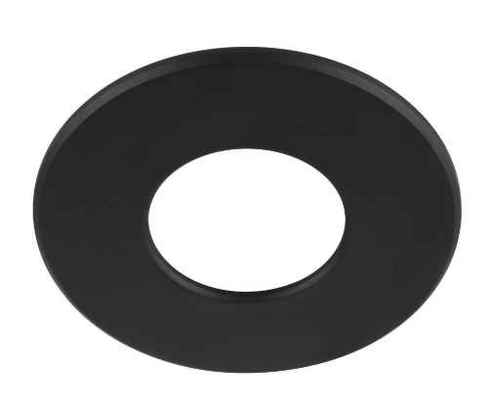
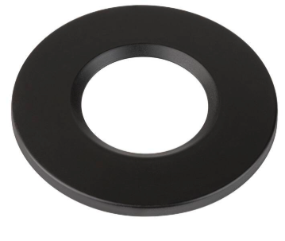
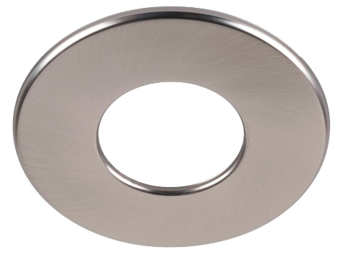
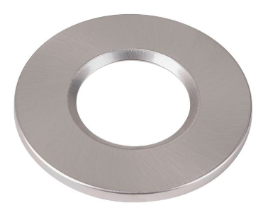
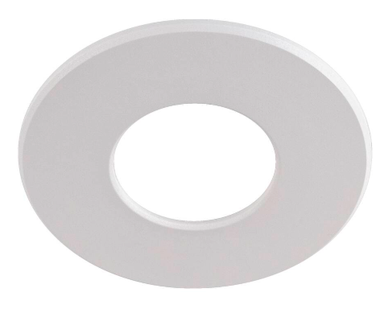
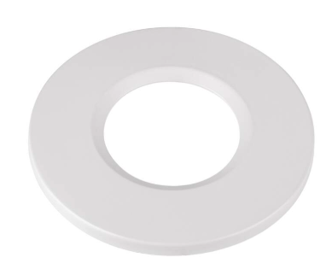
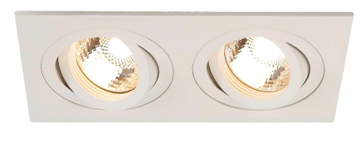
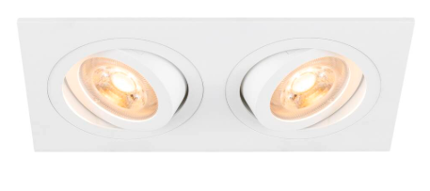
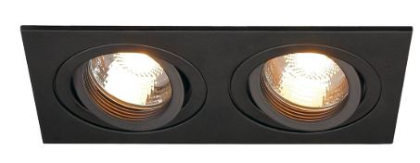
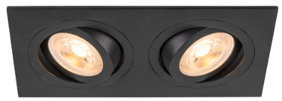
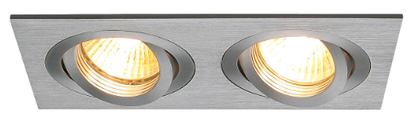
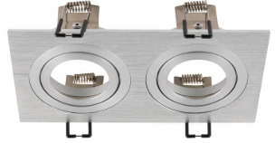
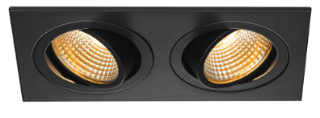
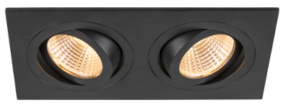
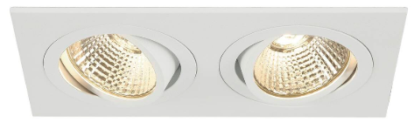
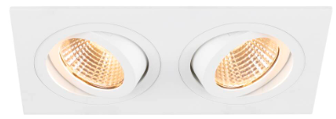
Nachfolgeprodukte für das UNIVERSAL DOWNLIGHT
Vorgängerprodukt |  |  |  | Nachfolgeprodukt
Bild | ArtikelNr. | Produktbezeichnung | Preis CHF | Bild | ArtikelNr. | Produktbezeichnung | Preis CHF | Wichtige Änderungen
 | 1007095 | UNIVERSAL DOWNLIGHT PHASE IP65 38° | 32,90 |  | 1008065 | UNIVERSAL DOWNLIGHT PHASE IP20 38° CCT | 31,10 | Je nach Wahl der Blende ist das Downlight schwenkbar (IP20) oder starr (IP65). Zu den Downlights muss jeweils die passende Blende bestellt werden. Verbesserte Lebensdauer: L80B50, 50.000h Einfachere Installation durch arretierbare Federn
 | 1007090 | UNIVERSAL DOWNLIGHT MOVE PHASE IP20 38° | 32,90
 | 1007272 | UNIVERSAL DOWNLIGHT Multipack IP65 weiss | 407,10 |  | 1008066 | UNIVERSAL DOWNLIGHT PHASE Multipack | 332,40
 | 1007271 | UNIVERSAL DOWNLIGHT Multipack IP65 schwarz | 407,10
 | 1007273 | UNIVERSAL DOWNLIGHT Multipack IP20 schwarz | 414,00
 | 1007274 | UNIVERSAL DOWNLIGHT Multipack IP20 weiss | 414,00
 | 1007193 | UNIVERSAL DOWNLIGHT cover IP65 G matt E | 5,90 |  | 1008098 | UNIVERSAL DOWNLIGHT cover IP65 E gold | 4,00 | Um das UNIVERSAL DOWNLIGHT als starres Downlight zu installieren, sind diese neuen Blenden (IP65) zu verwenden. Die Blenden der IP20 Varianten bleiben unverändert.
 | 1007180 | UNIVERSAL DOWNLIGHT cover IP65 schwarz E | 5,20 |  | 1008096 | UNIVERSAL DOWNLIGHT cover IP65 E schwarz | 3,50
 | 1007181 | UNIVERSAL DOWNLIGHT cover IP65 weiss E | 5,20 |  | 1008095 | UNIVERSAL DOWNLIGHT cover IP65 E weiss | 3,50
 | 1007182 | UNIVERSAL DOWNLIGHT cover IP65 alu E | 5,90 |  | 1008097 | UNIVERSAL DOWNLIGHT cover IP65 E alu | 4,00
 | 1007192 | UNIVERSAL DOWNLIGHT cover IP65 G matt R | 4,50 |  | 1008070 | UNIVERSAL DOWNLIGHT cover IP65 R gold | 4,00
 | 1007096 | UNIVERSAL DOWNLIGHT cover IP65 schwarz R | 3,90 |  | 1008067 | UNIVERSAL DOWNLIGHT cover IP65 R schwarz | 3,50
 | 1007098 | UNIVERSAL DOWNLIGHT cover IP65 alu R | 4,50 |  | 1008069 | UNIVERSAL DOWNLIGHT cover IP65 alu R | 4,00
 | 1007097 | UNIVERSAL DOWNLIGHT cover IP65 weiss R | 3,90 |  | 1008068 | UNIVERSAL DOWNLIGHT cover IP65 R weiss | 3,50
Nachfolgeprodukte für NEW TRIA®
Vorgängerprodukt |  |  |  | Nachfolgeprodukt
Bild | ArtikelNr. | Produktbezeichnung | Preis CHF | Bild | ArtikelNr. | Produktbezeichnung | Preis CHF | Wichtige Änderungen
 | 113512 | NEW TRIA 155 II CS QPAR51 DL weiss | 70,00 |  | 1008509 | NEW TRIA® 155 DL double QPAR51 weiss | 51,80 | Höhe ändert sich von 12 cm auf ca. 6cm. Verbesserter Preis Gleiche Basis wie bei NEW TRIA®
 | 113492 | NEW TRIA 155 II CS QPAR51 DL schwarz | 70,00 |  | 1008510 | NEW TRIA® 155 DL double QPAR51 schwarz | 51,80
 | 111362 | NEW TRIA 155 II CS QPAR51 DL alu | 74,00 |  | 1008009 | NEW TRIA® 155 Ring quadratisch alu | 42,60 | Nachfolger ist ein Deckeneinbauring; Modul muss separat erworben werden.
 | 113890 | NEW TRIA 155 II CS DL schwarz 2700K | 149,00 |  | 1008512 | NEW TRIA® 155 DL double 2700K schwarz | 125,40 | Verbesserter Preis Bessere Farbwiedergabe durch CRI 90 Gleiche Basis wie bei NEW TRIA®
 | 113891 | NEW TRIA 155 II CS DL weiss 2700K | 149,00 |  | 1008511 | NEW TRIA® 155 DL double 2700K weiss | 125,40

Slide 3
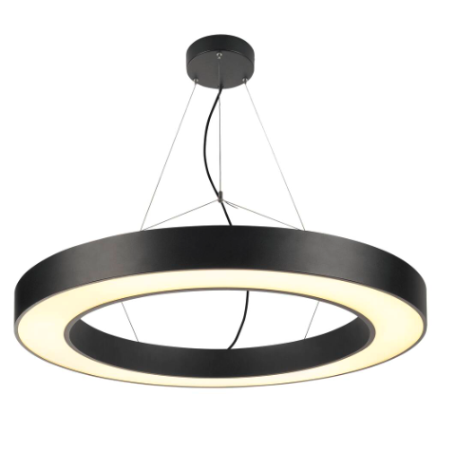
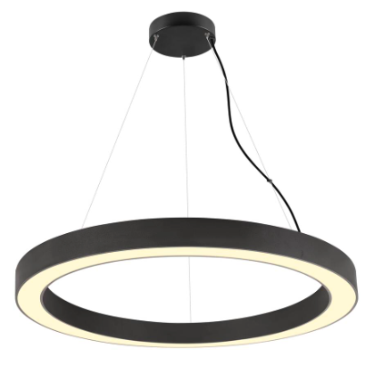
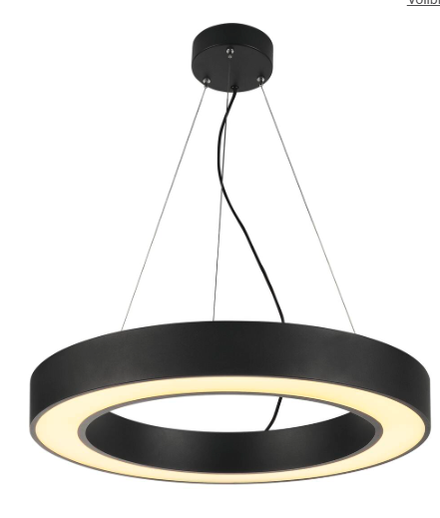
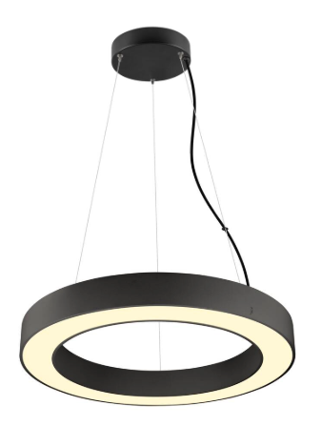
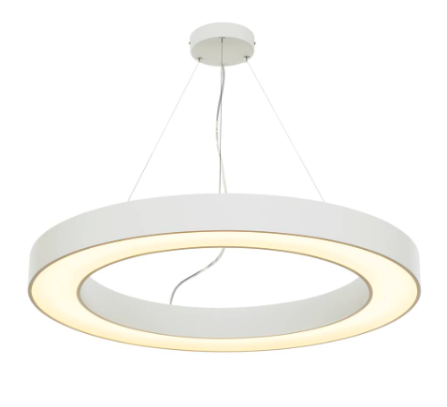
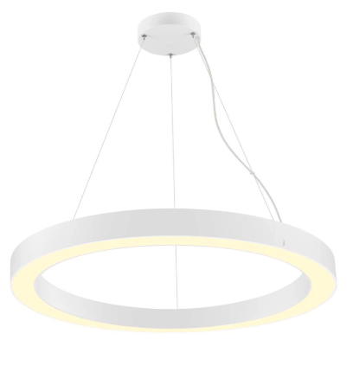
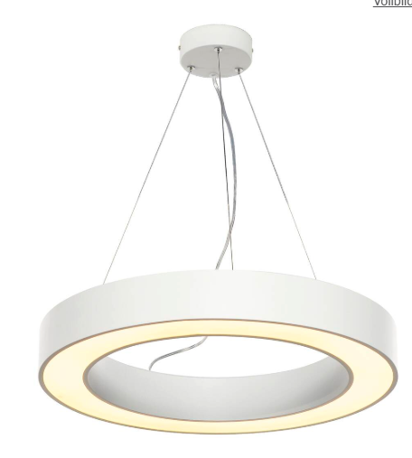
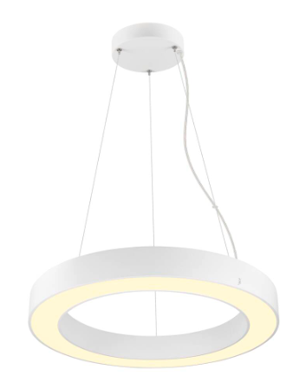
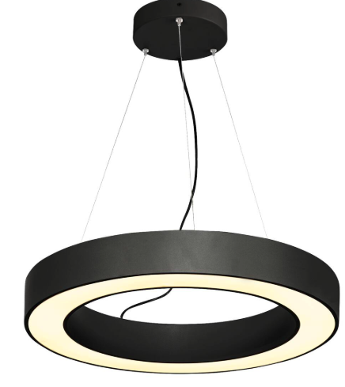
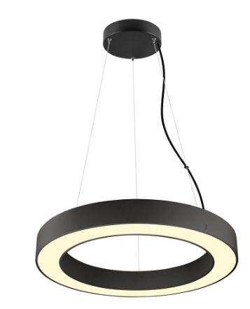
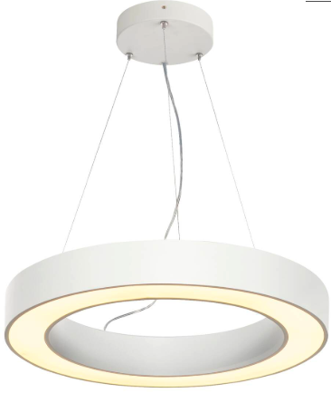
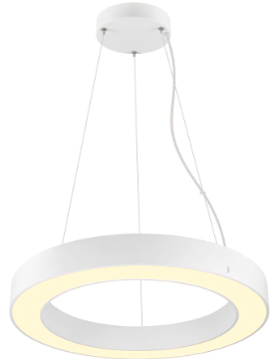

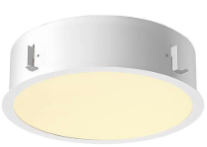
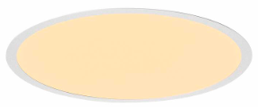
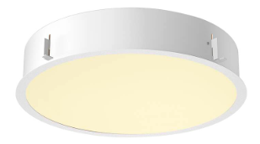
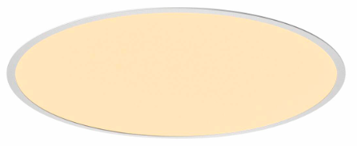
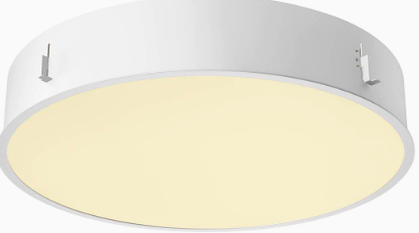
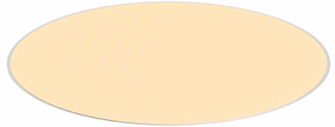
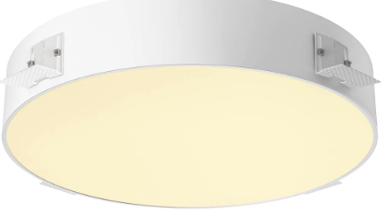
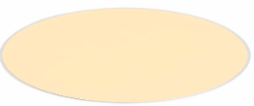
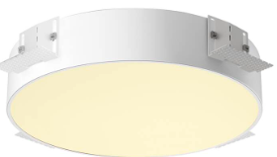

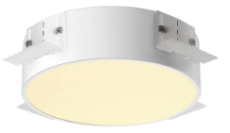















Nachfolgeprodukte für MEDO®
Vorgängerprodukt |  |  |  | Nachfolgeprodukt
Bild | ArtikelNr. | Produktbezeichnung | Preis CHF | Bild | ArtikelNr. | Produktbezeichnung | Preis CHF | Wichtige Änderungen
 | 133850 | MEDO RING 90 PD schwarz 3000K 3945lm | 929,00 |  | 1008595 | MEDO® RING 90 PD PHASE CCT schwarz | 1079,90 | Eleganteres und schmaleres Design Verbesserte Lebensdauer: 50.000h CCT-Switch: 3.000 K / 4.000 K Verbesserte Effizienz: >120lm/W Längeres Kabel: 300 cm
 | 133840 | MEDO RING 60 PD schwarz 3000K 2000lm | 779,00 |  | 1008591 | MEDO® RING 60 PD PHASE CCT schwarz | 861,40
 | 133851 | MEDO RING 90 PD weiss 3000K 4185lm | 929,00 |  | 1008596 | MEDO® RING 90 PD PHASE CCT weiss | 1079,90
 | 133841 | MEDO RING 60 PD weiss 3000K 2095lm | 779,00 |  | 1008592 | MEDO® RING 60 PD PHASE CCT weiss | 861,40
 | 1002890 | MEDO RING 60 PD DALI schwarz 3000K | 839,00 |  | 1008589 | MEDO® RING 60 PD DALI CCT schwarz | 895,90
 | 1002891 | MEDO RING 60 PD DALI weiss 3000K | 839,00 |  | 1008590 | MEDO® RING 60 PD DALI CCT weiss | 895,90
 | 1001905 | MEDO 30 Frame DL weiss 3000/4000K | 259,00 |  | 1008629 | MEDO® 30 RL frame 3000/4000K | 182,90 | Verbesserte Lebensdauer: 50.000h Verbesserte Effizienz: >140lm/W Verbesserter Preis Gleiche Lichttechnik wie bei MEDO® Pro
 | 1001906 | MEDO 40 Frame DL weiss 3000/4000K | 289,00 |  | 1008631 | MEDO® 40 RL frame 3000/4000K | 228,90
 | 1001907 | MEDO 60 Frame DL weiss 3000/4000K | 649,00 |  | 1008633 | MEDO® 60 RL frame 3000/4000K | 516,40
 | 1001903 | MEDO 60 Frameless DL weiss 3000/4000K | 579,00 |  | 1008634 | MEDO® 60 RL frameless 3000/4000K | 516,40
 | 1001902 | MEDO 40 Frameless DL weiss 3000/4000K | 275,00 |  | 1008632 | MEDO® 40 RL frameless 3000/4000K | 228,90
 | 1001901 | MEDO 30 Frameless DL weiss 3000/4000K | 249,00 |  | 1008630 | MEDO® 30 RL frameless 3000/4000K | 182,90
 | 1006412 | MEDO® PRO 30 CW 10W DALI 70° DC weiss | 435,90 |  | 1007285 | MEDO® PRO 30 CW DALI 70° UGR>19 weiss | 378,40 | DC integriert in MEDO® PRO DALI – ein Produkt für Gleichstrom und Wechselstrom. Verbesserter Preis
 | 1006415 | MEDO® PRO 40 CW 19W DALI 80° DC weiss | 516,40 |  | 1007293 | MEDO® PRO 40 CW DALI 80° UGR>19 weiss | 459,00
 | 1006418 | MEDO® PRO 60 CW 37W DALI 80° DC weiss | 861,40 |  | 1007301 | MEDO® PRO 60 CW DALI 80° UGR>19 weiss | 803,90
 | 1006420 | MEDO® PRO 90 CL 75W DALI 80° DC schwarz | 1781,40 |  | 1007308 | MEDO® PRO 90 CL DALI 80° UGR>19 schwarz | 1608,00
 | 1006421 | MEDO® PRO 90 CL 75W DALI 80° DC weiss | 1781,40 |  | 1007309 | MEDO® PRO 90 CL DALI 80° UGR>19 weiss | 1608,00
 | 1006417 | MEDO® PRO 60 CW 37W DALI 80° DC schwarz | 861,40 |  | 1007300 | MEDO® PRO 60 CW DALI 80° UGR>19 schwarz | 803,90
 | 1006411 | MEDO® PRO 30 CW 10W DALI 70° DC schwarz | 435,90 |  | 1007284 | MEDO® PRO 30 CW DALI 70° UGR>19 schwarz | 378,40
 | 1006414 | MEDO® PRO 40 CW 19W DALI 80° DC schwarz | 516,40 |  | 1007292 | MEDO® PRO 40 CW DALI 80° UGR>19 schwarz | 459,00

Slide 4












Nachfolgeprodukte für IMPERVA
Vorgängerprodukt |  |  |  | Nachfolgeprodukt
Bild | ArtikelNr. | Produktbezeichnung | Preis CHF | Bild | ArtikelNr. | Produktbezeichnung | Preis CHF | Wichtige Änderungen
 | 1001314 | IMPERVA 120 CW IP66 grau 3000K | 138,00 |  | 1007490 | WATERPROOF V 1200 18/32W 830/840 | 92,00 | Verbesserte Lebensdauer: L80B10, 50.000h CCT-Switch: 3.000 K / 4.000 K Verbesserte Effizienz: 129 lm/W Verbesserter Preis
Nachfolgeprodukte für I-PENDANT
Vorgängerprodukt |  |  |  | Nachfolgeprodukt
Bild | ArtikelNr. | Produktbezeichnung | Preis CHF | Bild | ArtikelNr. | Produktbezeichnung | Preis CHF | Wichtige Änderungen
 | 1003049 | I-PENDANT PRO DALI UGR<19 4000K weiss | 399,00 |  | 1008607 | PANEL C DALI 1200 34 W 830/840 | 159,90 | Verbesserter Preis CCT-Switch: 3.000 K / 4.000 K Verbesserte Effizienz: >130 lm/W Verbesserte Lebensdauer: L80B10, 70.000h
 | 1003048 | I-PENDANT PRO DALI UGR<19 3000K weiss | 399,00
Nachfolgeprodukte für LED PANEL
Vorgängerprodukt |  |  |  | Nachfolgeprodukt
Bild | ArtikelNr. | Produktbezeichnung | Preis CHF | Bild | ArtikelNr. | Produktbezeichnung | Preis CHF | Wichtige Änderungen
 | 1003074 | LED PANEL 620 DL weiss 4000K UGR<19 | 239,00 |  | 1007499 | PANEL V 625 830/840 34W UGR | 86,30 | Verbesserter Preis Verbesserte Effizienz: >120 lm/W Verbesserte Lebensdauer: L80B10, 50.000h CCT-Switch: 3.000 K / 4.000 K
 | 1003073 | LED PANEL 620 DL weiss 3000K UGR<19 | 239,00
Nachfolgeprodukte für BENA
Vorgängerprodukt |  |  |  | Nachfolgeprodukt
Bild | ArtikelNr. | Produktbezeichnung | Preis CHF | Bild | ArtikelNr. | Produktbezeichnung | Preis CHF | Wichtige Änderungen
 | 631337 | BENA 120 CW weiss 3000K | 209,00 |  | 1007506 | INDUSTRY BATTEN V 1200 18/32W 830/40/57 | 80,50 | Verbesserter Preis CCT-Switch: 3.000 K / 4.000 K / 5.700 K
 | 631339 | BENA 150 CW weiss 3000K | 249,00 |  | 1007507 | INDUSTRY BATTEN V 1500 22/42W 830/40/57 | 97,80

Slide 5


Slide 6































Nachfolgeprodukte für FORCHINI
Vorgängerprodukt |  |  |  | Nachfolgeprodukt
Bild | ArtikelNr. | Produktbezeichnung | Preis CHF | Bild | ArtikelNr. | Produktbezeichnung | Preis CHF | Wichtige Änderungen
 | 1001701 | FORCHINI L 70 E27 PD schwarz/gold | 469,00 |  | 1008538 | FORCHINI 70 PD E27 schwarz/gold | 463,50 | Innenseite der Leuchte in angepasstem Goldton gestaltet – farblich abgestimmt auf andere SLV-Leuchten für ein harmonisches Gesamtbild.
 | 143930 | 1~ FORCHINI M 40 E27 PD schwarz/gold | 259,00 |  | 1008539 | FORCHINI M 40 TRACK 1Ph E27 schwarz/gold | 268,00
 | 155910 | FORCHINI M 40 E27 PD schwarz/gold | 249,00 |  | 1008536 | FORCHINI M 40 PD E27 schwarz/gold | 262,20
 | 143932 | 1~ FORCHINI M 40 E27 PD schwarz/gold | 259,00 |  | 1008540 | FORCHINI M 40 TRACK 1Ph E27 schwarz | 268,00
 | 153130 | 3~ FORCHINI M 40 E27 PD schwarz/gold | 259,00 |  | 1008541 | FORCHINI M 40 TRACK 3Ph E27 schwarz/gold | 268,00
 | 155930 | FORCHINI M 50 E27 PD schwarz/gold | 289,00 |  | 1008537 | FORCHINI M 50 PD E27 schwarz/gold | 288,70
 | 155530 | FORCHINI 50 E27 PD schwarz/gold | 259,00 |  | 1008535 | FORCHINI 50 PD E27 schwarz/gold | 262,20
Nachfolgeprodukte für PARA CONE
Vorgängerprodukt |  |  |  | Nachfolgeprodukt
Bild | ArtikelNr. | Produktbezeichnung | Preis CHF | Bild | ArtikelNr. | Produktbezeichnung | Preis CHF | Wichtige Änderungen
 | 1002878 | 3~ PARA CONE 14 QPAR51 kupfer/weiss | 117,00 |  | 1008057 | PARA CONE 14 3Ph. GU10 kupfer/weiss | 102,40 | Neue Farbvarianten: Schwarze Ausführung: Außen in RAL 9005 (glänzend Schwarz), Innen in RAL 1036 (Gold) Kupfer-Ausführung: Außen in RAL 3012 (Kupfer), Innen in RAL 9003 (Weiß) Weiße Ausführung: Außen in RAL 9003 (glänzend Weiß), Innen in RAL 1036 (Gold) Neues Textilkabel für alle Track Pendant Leuchten
 | 1002876 | 3~ PARA CONE 14 QPAR51 schwarz/gold | 109,00 |  | 1008055 | PARA CONE 14 3Ph. GU10 schwarz/gold | 98,90
 | 1002877 | 3~ PARA CONE 14 QPAR51 weiss/gold | 109,00 |  | 1008056 | PARA CONE 14 3Ph. GU10 kupfer/weiss | 98,90
 | 153140 | 3~ PARA CONE 14 QPAR51 PD schwarz | 138,00 |  | 1008061 | PARA CONE 14 3Ph. PD GU10 schwarz/gold | 134,60
 | 1002686 | 3~ PARA CONE 14 QPAR51 PD kupfer | 156,00 |  | 1008063 | PARA CONE 14 3Ph. PD GU10 kupfer | 142,60
 | 153141 | 3~ PARA CONE 14 QPAR51 PD weiss | 138,00 |  | 1008062 | PARA CONE 14 3Ph. PD GU10 kupfer/weiss | 134,60
 | 1002875 | 1~ PARA CONE 14 QPAR51 kupfer/weiss | 117,00 |  | 1008054 | PARA CONE 14 1Ph. GU10 kupfer/weiss | 102,40
 | 1002874 | 1~ PARA CONE 14 QPAR51 weiss/gold | 109,00 |  | 1008053 | PARA CONE 14 1Ph. GU10 weiss/gold | 98,90
 | 1002873 | 1~ PARA CONE 14 QPAR51 schwarz/gold | 109,00 |  | 1008052 | PARA CONE 14 1Ph. GU10 schwarz/gold | 98,90
 | 1001968 | 1~ PARA CONE 14 QPAR51 PD kupfer | 138,00 |  | 1008060 | PARA CONE 14 1Ph. PD GU10 kupfer | 142,60
 | 143990 | 1~ PARA CONE 14 QPAR51 PD schwarz | 138,00 |  | 1008058 | PARA CONE 14 1Ph. PD GU10 schwarz/gold | 134,60
 | 143991 | 1~ PARA CONE 14 QPAR51 PD weiss | 138,00 |  | 1008059 | PARA CONE 14 1Ph. PD GU10 weiss/gold | 134,60
 | 133050 | PARA CONE 20 E27 PD schwarz/gold | 160,00 |  | 1008129 | PARA CONE 20 PD E27 schwarz/gold | 134,60
 | 133009 | PARA CONE 20 E27 PD kupfer | 202,00 |  | 1008130 | PARA CONE 20 PD E27 kupfer/weiss | 188,60
 | 133019 | PARA CONE 30 E27 PD kupfer | 249,00 |  | 1008132 | PARA CONE 30 PD E27 kupfer/weiss | 255,30
 | 133060 | PARA CONE 30 E27 PD schwarz/gold | 219,00 |  | 1008131 | PARA CONE 30 PD E27 schwarz/gold | 227,70

Slide 7



























Nachfolgeprodukte für ENOLA®
Vorgängerprodukt |  |  |  | Nachfolgeprodukt
Bild | ArtikelNr. | Produktbezeichnung | Preis CHF | Bild | ArtikelNr. | Produktbezeichnung | Preis CHF | Wichtige Änderungen
 | 149388 | ENOLA E27 PD schwarz | 117,00 |  | 1008135 | ENOLA® PD E27 schwarz | 93,20 | Modernere Rosette Matte Farben
 | 149387 | ENOLA E27 PD gold | 128,00 |  | 1008134 | ENOLA® PD E27 gold | 108,10
 | 149381 | ENOLA E27 PD weiss | 117,00 |  | 1008133 | ENOLA® PD E27 weiss | 93,20
Nachfolgeprodukte für LIGHT EYE ®
Vorgängerprodukt |  |  |  | Nachfolgeprodukt
Bild | ArtikelNr. | Produktbezeichnung | Preis CHF | Bild | ArtikelNr. | Produktbezeichnung | Preis CHF | Wichtige Änderungen
 | 1000713 | 1~ LIGHT EYE® 150 QPAR111 PD schwarz | 156,00 |  | 1008174 | LIGHT EYE® 150 1Ph. PD QPAR111 schwarz | 136,90 | Modernisiertes Design Chrom-Komponenten ersetzt durch schwarze oder weiße Ausführungen. Neues Textilkabel, das stets gerade hängt Moderne Optik und vereinfachte Montage der Rosetten Neue Front-Ringe separat erhältlich.
 | 144011 | 1~ LIGHT EYE® 90 QPAR51 weiss/chrom | 96,00 |  | 1008181 | LIGHT EYE® 90 1Ph. QPAR51 weiss | 96,60
 | 144010 | 1~ LIGHT EYE® 90 QPAR51 schwarz/chrom | 96,00 |  | 1008180 | LIGHT EYE® 90 1Ph. QPAR51 schwarz | 96,60
 | 143621 | 1~ LIGHT EYE® 150 QPAR111 PD weiss | 160,00 |  | 1008175 | LIGHT EYE ® 150 1Ph. PD QPAR111 weiss | 136,90
 | 133490 | LIGHT EYE® 90 QPAR51 PD schwarz/chrom | 102,00 |  | 1008172 | LIGHT EYE® 90 PD QPAR51 schwarz | 96,60
 | 133481 | LIGHT EYE® 150 QPAR111 PD weiss/chrom | 138,00 |  | 1008179 | LIGHT EYE® 150 PD. PD QPAR111 weiss | 151,80
Nachfolgeprodukte für NOBLO®
Vorgängerprodukt |  |  |  | Nachfolgeprodukt
Bild | ArtikelNr. | Produktbezeichnung | Preis CHF | Bild | ArtikelNr. | Produktbezeichnung | Preis CHF | Wichtige Änderungen
 | 1002969 | NOBLO I CW 2700K schwarz | 138,00 |  | 1008718 | NOBLO® CW single PHASE 2700K schwarz | 136,90 | Verbesserte Effizienz: >120 lm/W Verbesserte Farb-wiedergabe: CRI>90 Verbesserte Lebensdauer: 50.000h
 | 1002970 | NOBLO I CW 2700K weiss | 138,00 |  | 1008715 | NOBLO® CW single PHASE 2700K weiss | 136,90
 | 1002973 | NOBLO II CW 2700K schwarz | 219,00 |  | 1008719 | NOBLO® CW double PHASE 2700K schwarz | 217,40
 | 1002974 | NOBLO II CW 2700K weiss | 219,00 |  | 1008716 | NOBLO® CW double PHASE 2700K weiss | 217,40
 | 1002976 | NOBLO III CW 2700K schwarz | 329,00 |  | 1008720 | NOBLO® CW triple PHASE 2700K schwarz | 320,90
 | 1002977 | NOBLO III CW 2700K weiss | 329,00 |  | 1008717 | NOBLO® CW triple PHASE 2700K weiss | 320,90
Nachfolgeprodukte für BRICK
Vorgängerprodukt |  |  |  | Nachfolgeprodukt
Bild | ArtikelNr. | Produktbezeichnung | Preis CHF | Bild | ArtikelNr. | Produktbezeichnung | Preis CHF | Wichtige Änderungen
 | 229110 | BRICK MESH WL SST 3000K IP54 | 279,00 |  | 1008481 | BRICK MESH EL 3000K IP55 schwarz | 279,50 | Verbesserte Lebens-dauer: 50.000h Mehr Schutz mit IP65 Einfachere Installation Verbesserter Preis

Slide 8

































Nachfolgeprodukte für VARYT
Vorgängerprodukt |  |  |  |  | Nachfolgeprodukt
Typ | Bild | ArtikelNr. | Produktbezeichnung | Preis CHF | Bild | ArtikelNr. | Produktbezeichnung | Preis CHF | Wichtige Änderungen
Wand |  | 1007601 | VARYT WL E14 gebürstetes Messing | 205,90 |  | 1008107 | VARYT WL E14 messing | 136,90 | Die gleiche Leuchte ist nun als modulare Leuchte verfügbar. Dadurch kann sie mit unter-schiedlichen Glasschirmen kombiniert werden.
 |  |  |  |  |  | 1008119 | VARYT Glasschirm | 67,90
 |  | 1007603 | VARYT WL E14 schwarz | 166,80 |  | 1008104 | VARYT WL E14 schwarz | 102,40
 |  |  |  |  |  | 1008119 | VARYT Glasschirm | 67,90
 |  | 1007600 | VARYT WL E14 chrom | 182,90 |  | 1008106 | VARYT WL E14 chrom | 113,90
 |  |  |  |  |  | 1008119 | VARYT Glasschirm | 67,90
 |  | 1007602 | VARYT WL E14 weiss | 166,80 |  | 1008105 | VARYT WL E14 weiss | 102,40
 |  |  |  |  |  | 1008119 | VARYT Glasschirm | 67,90
Decke |  | 1007605 | VARYT CL E14 gebürstetes Messing | 217,40 |  | 1008102 | VARYT CL E14 messing | 148,40
 |  |  |  |  |  | 1008119 | VARYT Glasschirm | 67,90
 |  | 1007606 | VARYT CL E14 weiss | 182,90 |  | 1008100 | VARYT CL E14 weiss | 113,90
 |  |  |  |  |  | 1008119 | VARYT Glasschirm | 67,90
 |  | 1007607 | VARYT CL E14 schwarz | 182,90 |  | 1008099 | VARYT CL E14 schwarz | 113,90
 |  |  |  |  |  | 1008119 | VARYT Glasschirm | 67,90
 |  | 1007604 | VARYT CL E14 chrom | 207,00 |  | 1008101 | VARYT CL E14 chrom | 136,90
 |  |  |  |  |  | 1008119 | VARYT Glasschirm | 67,90
Pendant |  | 1007813 | VARYT PD E14 chrom | 205,00 |  | 1008116 | VARYT PD E14 chrom | 136,90
 |  |  |  |  |  | 1008119 | VARYT Glasschirm | 67,90
 |  | 1007812 | VARYT PD E14 Messing | 228,00 |  | 1008117 | VARYT PD E14 messing | 159,90
 |  |  |  |  |  | 1008119 | VARYT Glasschirm | 67,90
 |  | 1007815 | VARYT PD E14 schwarz | 189,00 |  | 1008114 | VARYT PD E14 schwarz | 125,40
 |  |  |  |  |  | 1008119 | VARYT Glasschirm | 67,90
 |  | 1007814 | VARYT PD E14 weiss | 189,00 |  | 1008115 | VARYT PD E14 weiss | 125,40
 |  |  |  |  |  | 1008119 | VARYT Glasschirm | 67,90
Tisch |  | 1007622 | VARYT TL E14 weiss | 166,80 |  | 1008110 | VARYT TL E14 weiss | 102,40
 |  |  |  |  |  | 1008119 | VARYT Glasschirm | 67,90
 |  | 1007623 | VARYT TL E14 gebürstetes Messing | 207,00 |  | 1008112 | VARYT TL E14 messing | 136,90
 |  |  |  |  |  | 1008119 | VARYT Glasschirm | 67,90
 |  | 1007620 | VARYT TL E14 schwarz | 166,80 |  | 1008109 | VARYT TL E14 schwarz | 102,40
 |  |  |  |  |  | 1008119 | VARYT Glasschirm | 67,90
 |  | 1007621 | VARYT TL E14 chrom | 184,00 |  | 1008111 | VARYT TL E14 chrom | 113,90
 |  |  |  |  |  | 1008119 | VARYT Glasschirm | 67,90

Slide 9


Slide 10
























Nachfolgeprodukte für S-TRACK
Vorgängerprodukt |  |  |  | Nachfolgeprodukt
Bild | ArtikelNr. | Produktbezeichnung | Preis CHF | Bild | ArtikelNr. | Produktbezeichnung | Preis CHF | Wichtige Änderungen
 | 1002648 | S-TRACK DALI L-Conn schwarz Erde innen | 41,60 |  | 1007816 | S-TRACK L-Verbinder verstellbar DALI schwarz | 38,00 | Mehr Flexibilität durch Verbinder, die von links nach rechts (Erde innen und außen) verstellbar sind.
 | 1002647 | S-TRACK DALI L-Conn schwarz Erde aussen | 41,60
 | 1002650 | S-TRACK DALI L-Conn white Erde innen | 41,60 |  | 1007817 | S-TRACK L-Verbinder verstellbar DALI weiss | 38,00
 | 1002649 | S-TRACK DALI L-Conn weiss Erde aussen | 41,60
 | 1004941 | S-TRACK DALI T-Conn schwarz Erde innen/links | 49,10 |  | 1007818 | S-TRACK T-Verbinder verstellbar DALI LINKS schwarz | 44,90
 | 1002652 | S-TRACK DALI T-Conn schwarz Erde aussen/links | 49,10
 | 1004943 | S-TRACK DALI T-Conn schwarz Erde innen/rechts | 49,10 |  | 1007820 | S-TRACK T-Verbinder verstellbar DALI RECHTS schwarz | 44,90
 | 1002651 | S-TRACK DALI T-Conn schwarz Erde aussen/recht | 49,10
 | 1004942 | S-TRACK DALI T-Conn weiss Erde innen/links | 49,10 |  | 1007819 | S-TRACK T-Verbinder verstellbar DALI LINKS weiss | 44,90
 | 1002654 | S-TRACK DALI T-Conn weiss Erde aussen/links | 49,10
 | 1004944 | S-TRACK DALI T-Conn weiss Erde innen/rechts | 49,10 |  | 1007821 | S-TRACK T-Verbinder verstellbar DALI RECHTS weiss | 44,90
 | 1002653 | S-TRACK DALI T-Conn weiss Erde aussen/rechts | 49,10
Nachfolgeprodukte DC LED-Netzteile
Vorgängerprodukt |  |  |  | Nachfolgeprodukt
Bild | ArtikelNr. | Produktbezeichnung | Preis CHF | Bild | ArtikelNr. | Produktbezeichnung | Preis CHF | Wichtige Änderungen
 | 1005445 | LED Netzteil 15W 24V | 35,00 |  | 1008652 | LED Netzteil 24V 25W rund weiss | 31,10 | Höhere Leistung für Anwendungen mit höherem Energiebedarf bei gleicher kompakter Bauform Klemmen statt Kabel für einfachere Installation
 | 1005444 | LED Netzteil 15W 12V | 35,00 |  | 1008651 | LED Netzteil 12V 24W rund weiss | 31,10
 | 1005381 | LED Netzteil 20W 12/24V | 49,10 |  | 1008653 | LED Netzteil 24V 24W weiss | 46,00 | Flachere Bauform (15,5 mm) Höhere Leistung
Nachfolgeprodukte für 1-Phase
Vorgängerprodukt |  |  |  | Nachfolgeprodukt
Bild | ArtikelNr. | Produktbezeichnung | Preis CHF | Bild | ArtikelNr. | Produktbezeichnung | Preis CHF | Wichtige Änderungen
 | 143380 | 1~ R-Track Deckenrosette schwarz | 24,50 |  | 1007926 | 1-PH.-SYSTEM Deckenrosette 2.0 schwarz | 23,90 | Mit der Deckenrosette können alle Spots mit 85 mm 1-Phasen-Adapter losgelöst von dem Schienensystem als autonome Leuchten installiert werden.
 | 143381 | 1~ R-Track Deckenrosette weiss | 24,50 |  | 1007927 | 1-PH.-SYSTEM Deckenrosette 2.0 weiss | 23,90
 | 143382 | 1~ R-Track Deckenrosette grau | 24,50 |  | 1007928 | 1-PH.-SYSTEM Deckenrosette 2.0 grau | 23,90

Slide 11







































Nachfolgeprodukte für GRAZIA
Vorgängerprodukt |  |  |  | Nachfolgeprodukt
Bild | ArtikelNr. | Produktbezeichnung | Preis CHF | Bild | ArtikelNr. | Produktbezeichnung | Preis CHF | Wichtige Änderungen
 | 1004709 | GRAZIA STRIP LED 24V 5m 3500lm 3000K | 102,00 |  | 1008380 | Grazia LED Strip Value 3000K 5m | 62,10 | Verbesserte Effizienz: 137 lm/W Verbesserter Preis
 | 1004713 | GRAZIA PRO STRIP 24V 5m 6500lm 3000K | 172,00 |  | 1008516 | GRAZIA LED Strip Value 10W 5m 3000K | 131,10
 | 1004708 | GRAZIA STRIP LED 24V 5m 3500lm 2700K | 102,00 |  | 1008379 | Grazia LED Strip Value 2700K 5m | 62,10
 | 1004712 | GRAZIA PRO STRIP 24V 5m 6500lm 2700K | 169,00 |  | 1008515 | GRAZIA LED Strip Value 10W 5m 2700K | 131,10
 | 1004717 | GRAZIA PRO STRIP 24V 5m 8500lm 3000K | 192,00 |  | 1008519 | GRAZIA LED Strip Value 14W 5m 3000K | 148,40
 | 1004710 | GRAZIA STRIP LED 24V 5m 3750lm 4000K | 102,00 |  | 1008381 | Grazia LED Strip Value 4000K 5m | 62,10
 | 1004716 | GRAZIA PRO STRIP 24V 5m 8500lm 2700K | 192,00 |  | 1008518 | GRAZIA LED Strip Value 14W 5m 2700K | 148,40
 | 1004714 | GRAZIA PRO STRIP 24V 5m 7000lm 4000K | 172,00 |  | 1008517 | GRAZIA LED Strip Value 10W 5m 4000K | 131,10
 | 1004718 | GRAZIA PRO STRIP 24V 5m 9100lm 4000K | 192,00 |  | 1008520 | GRAZIA LED Strip Value 14W 5m 4000K | 148,40
Nachfolgeprodukte für Treiber
Vorgängerprodukt |  |  |  | Nachfolgeprodukt
Bild | ArtikelNr. | Produktbezeichnung | Preis CHF | Bild | ArtikelNr. | Produktbezeichnung | Preis CHF | Wichtige Änderungen
 | 1007270 | LED Treiber 3 W 350mA | 22,80 |  | 1008656 | LED Treiber 4W 350mA weiss | 21,90 | Kompaktere Bauform Höhere Leistung Ohne Zugentlastung mit offenen Kabelenden Geeignet für Doseneinbau
 | 1005248 | LED Treiber 3W, 350mA | 21,00
 | 1007216 | LED Treiber 3W 700mA inkl. Zugentlastung | 26,50 |  | 1008657 | LED Treiber 4W 700mA weiss | 21,90
 | 1002791 | LED Treiber 6W 350mA TRIAC dimmbar | 35,20 |  | 1008698 | LED Treiber 6W 350mA PHASE | 33,00 | Kompaktere Bauform Geeignet für Doseneinbau
 | 1007215 | LED Treiber 10 W 200mA PHASE | 40,30 |  | 1008660 | LED Treiber 10W 180-270mA PHASE weiss | 36,80 | Sekundärstrom einstellbar
 | 1007213 | LED Treiber 10W 700mA PHASE | 40,30 |  | 1008661 | LED Treiber 10W 500-700mA PHASE weiss | 41,40
 | 1002423 | LED Treiber 20W 250-700mA DALI | 117,00 |  | 1008667 | LED Treiber 23W 100-700mA DALI weiss | 88,60 | Möglichkeit zur Durchverdrahtung mit optionaler Zugentlastung Upgrade auf DALI 2
 | 1006202 | LED Treiber 20W 700mA | 42,90 |  | 1008664 | LED Treiber 30W 500-700mA PHASE weiss | 61,00 | Höhere Leistung Sekundärstrom einstellbar
 | 1005446 | LED Treiber 40W 700mA PHASE | 55,00 |  | 1008665 | LED Treiber 40W 700-1050mA PHASE weiss | 65,60 | Sekundärstrom einstellbar
 | 1005387 | LED Treiber 40W 1000mA PHASE | 65,00
 | 1002424 | LED Treiber 40W 500-1050mA DALI | 117,00 |  | 1008669 | LED Treiber 53W 650-1400mA DALI weiss | 105,80 | Möglichkeit zur Durchverdrahtung mit optionaler Zugentlastung Upgrade auf DALI 2 Veränderte Bauform
 | 1002425 | LED Treiber 50W 700-1500mA DALI | 127,00

Slide 12


